Slide 1

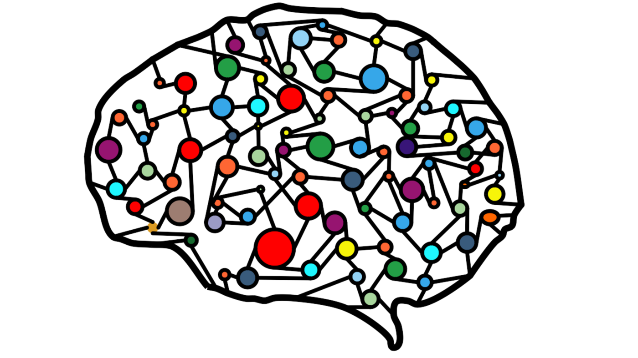
MEM437 – Yapay Sinir Ağları Dr. Ali Tahir Karaşahin
Yapay Zeka ve Makine Öğrenmesine Genel Bakış
Notes:
İsme Farklı Dereceli Model eklenecek mi?

Slide 2
Dersin Tanımı
Yapay Sinir Ağları; veri setleri üzerinde çalışma yeteneği kazandıran, sınıflandırma ve tahmin problemlerine yönelik farklı öğrenme yöntemlerini kullanarak bir yapay sinir ağını tasarlayabilme ve analiz edilmesine odaklanan bir derstir.

Slide 3
Dersin Amacı
Yapay Sinir Ağları dersinin amacı, öğrencilere yapay zeka alanında çözüm üretebilecek yetenekleri ve bilgileri kazandırmaktır.
Tek katmanlı ve çok katmanlı yapay sinir ağı modeli geliştirmek,
İleri ve geri yayılım algoritmasını öğrenmek,
Hazır veri setleri üzerinde çalışabilme yeteneği kazandırmak,
Yapay sinir ağını Python vb. dillerle programını yazabilmek,
Denetimli, Denetimsiz ve Destekleyici öğrenme yöntemleri hakkında bilgi sahibi olmak,
Sınıflandırma ve tahmin problemlerine çözüm üretecek yapay sinir ağır tasarlayabilmek.

Slide 4
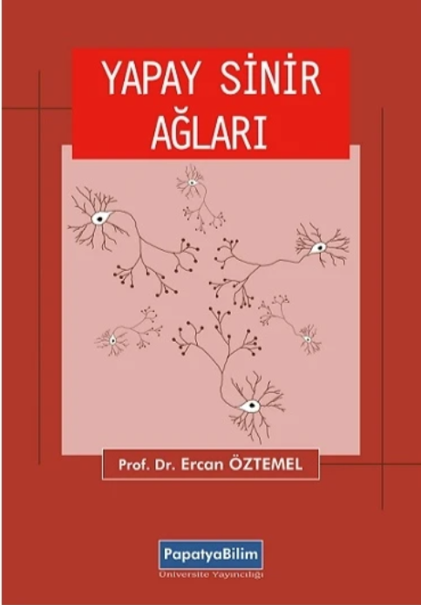
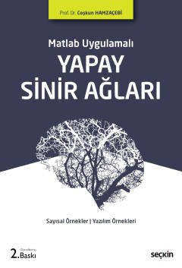
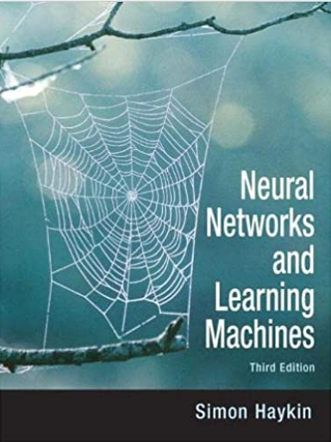
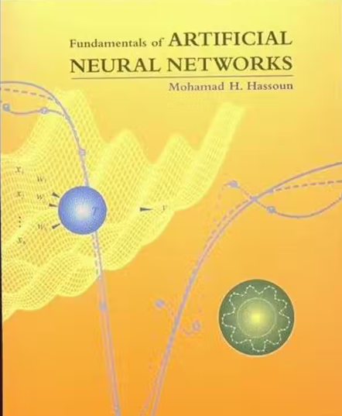
Tavsiye Edilen Kitaplar

Slide 5
Değerlendirme
Yapay Sinir Ağları dersinin değerlendirmesi:
Vize: %30
Proje: %20
Final: %50

Slide 6
Dersin Konu Başlıkları
Yapay Zeka ve Makine Öğrenmesine Genel Bakış
Yapay Sinir Ağlarına Giriş,
Yapay Sinir Ağlarının Yapısı ve Temel Elemanları,
Perceptron - Tek katmanlı yapay sinir ağı modeli,
ADALINE - Tek katmanlı yapay sinir ağı modeli,
Çok katmanlı yapay sinir ağı modelleri,
İleri ve geri yayılım algoritmaları,
Vize Sınavı

Slide 7
Dersin Konu Başlıkları
Çok katmanlı yapay sinir ağı modellerinin tasarım kriterlerinin incelenmesi,
Yapay sinir ağları ile XOR probleminin çözümü,
Yapay sinir ağları ile veri seti üzerinden tahmin örneği,
Öğrenen Vektör Parçalama (LVQ) ağlarına Giriş,
Öğrenen Vektör Parçalama (LVQ) ile veri seti üzerinden sınıflandırma örneği,
Adaptif Rezonans Teori (ART) Ağlarına Giriş,
Adaptif Rezonans Teori (ART) ile veri seti üzerinden sınıflandırma örneği
Final Sınavı
Proje Teslimi*
*Final sınav haftasına kadar süre verilecektir.

Slide 8
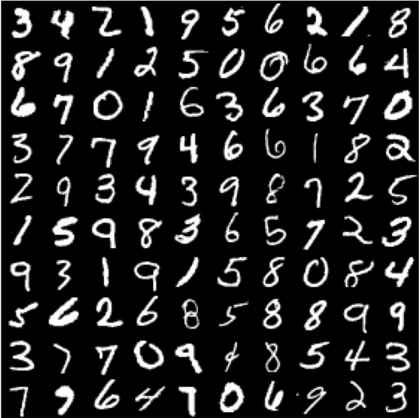
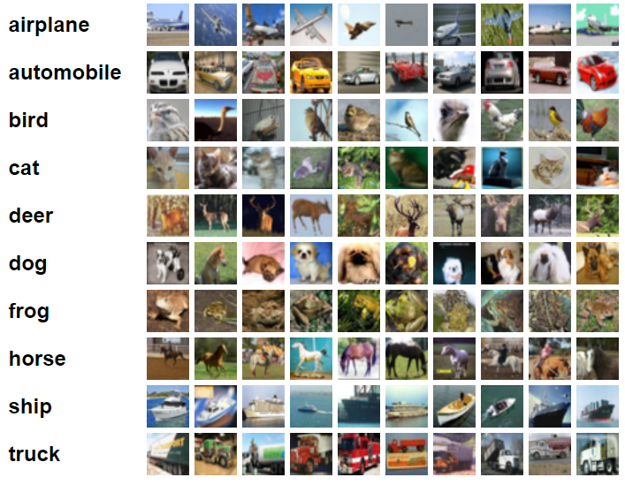
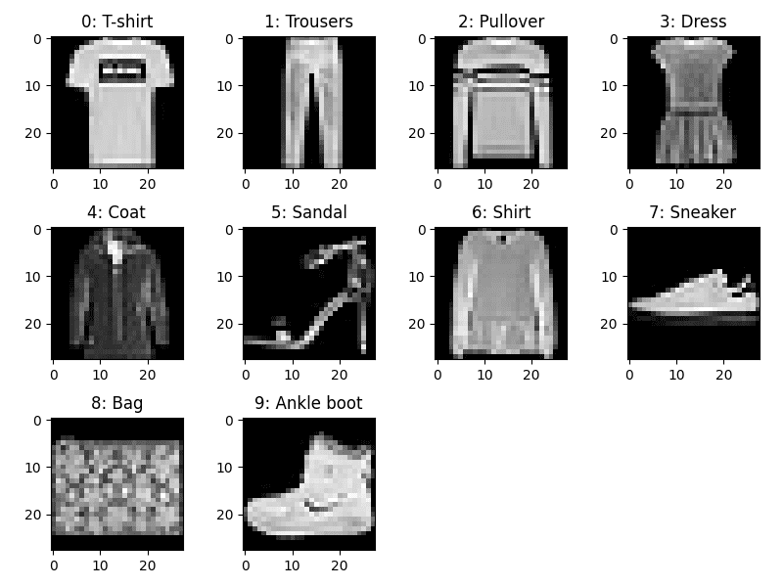
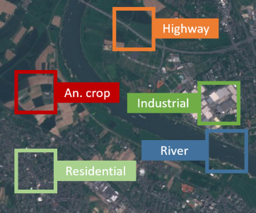
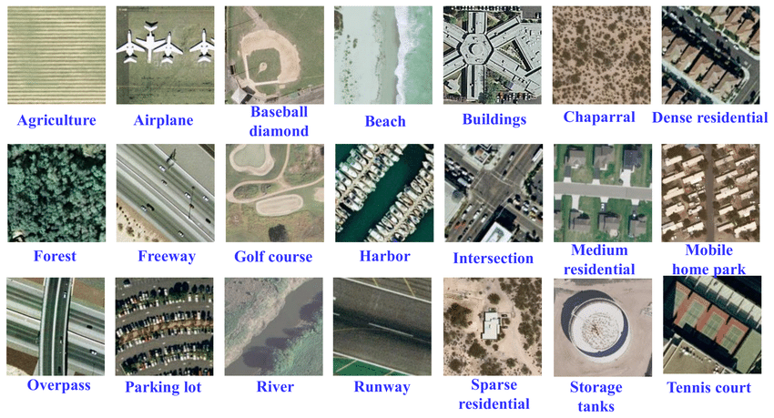
Projenin İçeriği
The CIFAR-10 dataset
Fashion-MNIST
EuroSAT dataset
MNIST - handwritten digits
UC Merced Land Use Dataset
Tensorflow veri setleri
Çok katmanlı Yapay Sinir Ağı (çok katmanlı algılayıcı, LVQ veya ART) modeli tasarlanmasıyla , hazır veri seti üzerinden tahmin veya sınıflandırma işleminin gerçekleştirilmesi.

Slide 9
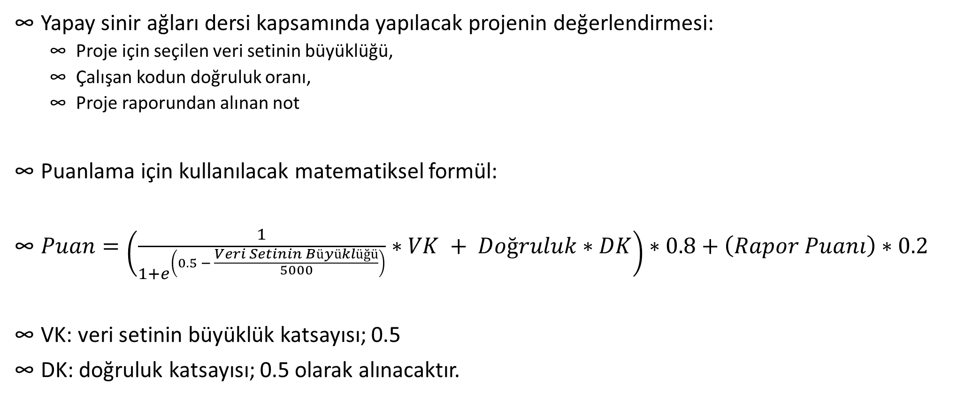
Projenin Değerlendirilmesi
Yapay sinir ağları dersi kapsamında yapılacak projenin değerlendirmesi:
Proje için seçilen veri setinin büyüklüğü,
Çalışan kodun doğruluk oranı,
Proje raporundan alınan not
Puanlama için kullanılacak matematiksel formül:
$Puan=\left(\frac{1}{1+e^{\left(0.5 − \frac{Veri Setinin Büyüklüğü}{5000}\right)}}∗VK + Doğruluk∗DK\right)∗0.8+\left(Rapor Puanı\right)∗0.2$
VK: veri setinin büyüklük katsayısı; 0.5
DK: doğruluk katsayısı; 0.5 olarak alınacaktır.

Slide 10
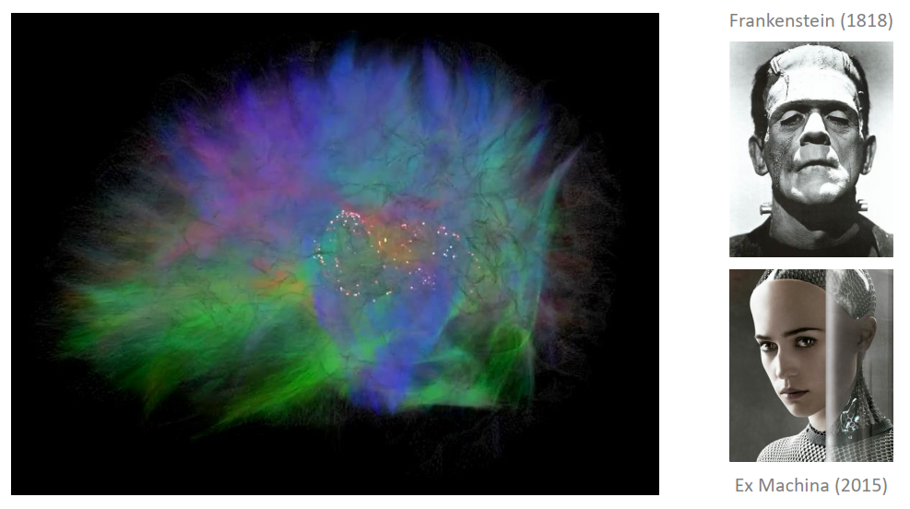
Yapay Zeka
Beyindeki sinapsislerin %0.0001 ve nöronların %3’ünün görselleştirilmesi
Ortalama olarak insan beyninde yaklaşık 100 milyar nöron içermektedir. Her bir nöron 10 bine kadar başka nörona bağlanabilir ve 1000 trilyon sinapsis ile birbirlerine sinyalleri iletebilmektedir.
[1,7]

Slide 11
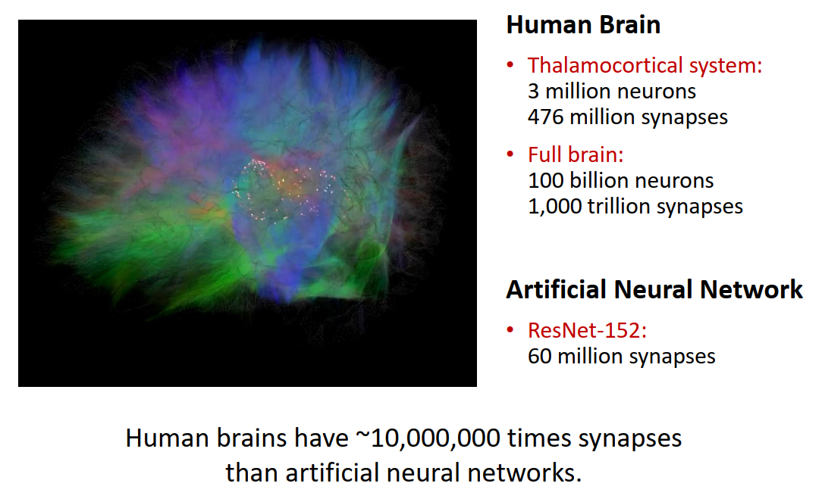
Yapay Zeka
[8]

Slide 12
Yapay Zeka
Beyin yaklaşık 20 W enerji tüketmektedir.
[1]

Slide 13
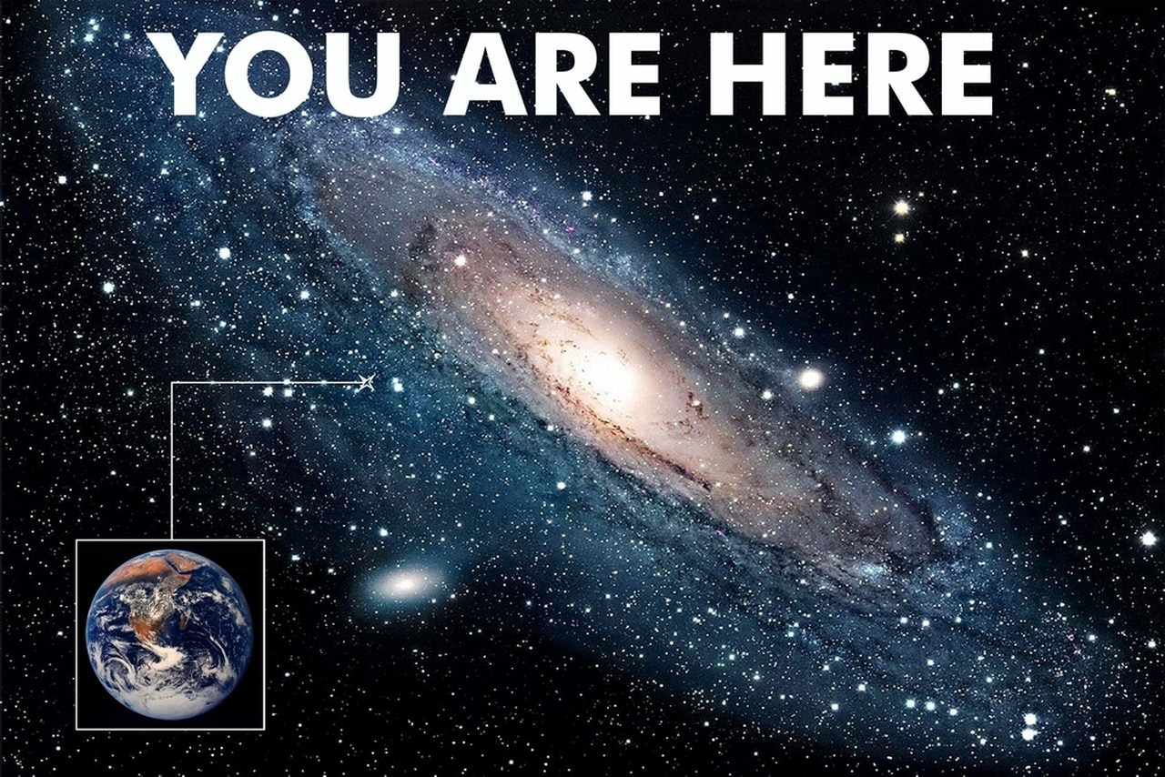
Yapay Zeka
Genel bakış:
Evren yaratıldı,
13.8 milyar yıl önce
Dünya yaratıldı,
4.54 milyar yıl önce
İnsanlık,
300,000 yıl önce
Şehirleşme,
12,000 yıl önce
Yazılı kayıtlar,
5,000 yıl önce
Şekil 1. Evrendeki yerimiz
[4]

Slide 14
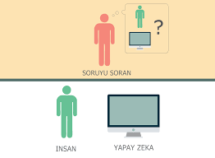
Yapay Zeka
Şekil 2. Turing testi
Alan Turing, 1951: « It seems probable that once the machine thinking method had started, it would not take long to outstrip our feeble powers. They would be able to converse with each other to sharpen their wits. At some stage therefore, we should have to expect the machines to take control.»
[5]

Slide 15
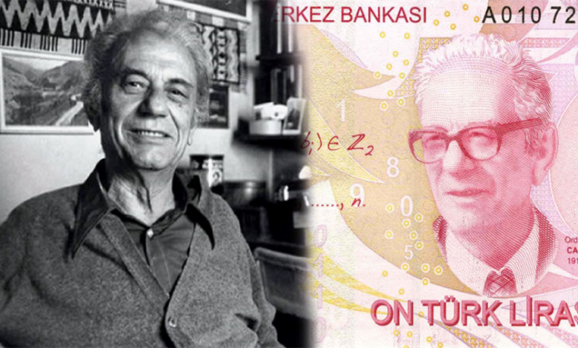
Yapay Zeka
Ord. Prof. Dr. Cahit Arf, 1958:
«Makine düşünebilir mi ve nasıl düşünebilir?»
«Görülüyor ki zamanımızın harikalarından biri olan bu makinelerin anlaşılması için şeytanî bir zekaya ihtiyaç yoktur. Sadece akl-ı selim kâfidir. Fakat yine konuşmanın başında belirttiğim gibi, her işte olduğu gibi burada da makineyi teferruatı ile birlikte tasarlamak ve yapmak için bitmez tükenmez sabır ve sebat ve bol bol ter dökebilmek lâzımdır. Ne mutlu o ter dökebilme saadetine erişenlere.»
[6]

Slide 16
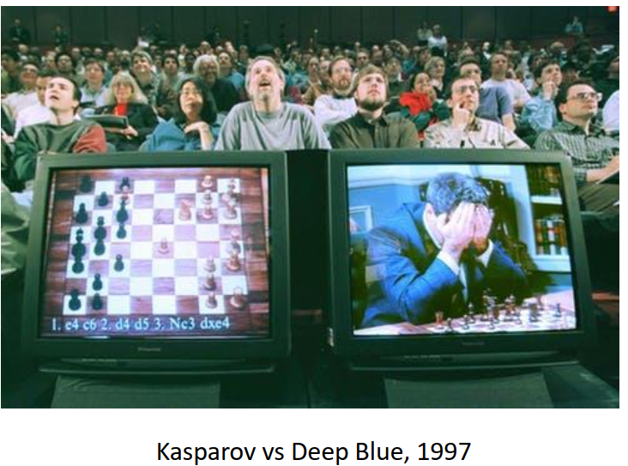
Yapay Zeka
Yapay Zekanın zaman
içerisindeki gelişimi
[1]

Slide 17
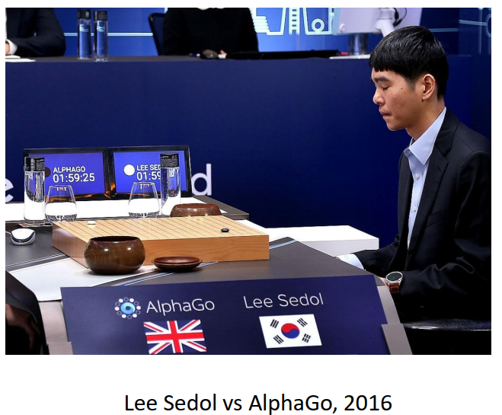
Yapay Zeka
Yapay Zekanın zaman
içerisindeki gelişimi
[1]

Slide 18
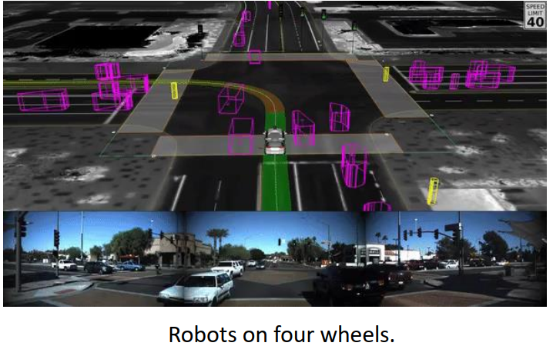
Yapay Zeka
Yapay Zekanın zaman
içerisindeki gelişimi
[1]

Slide 19
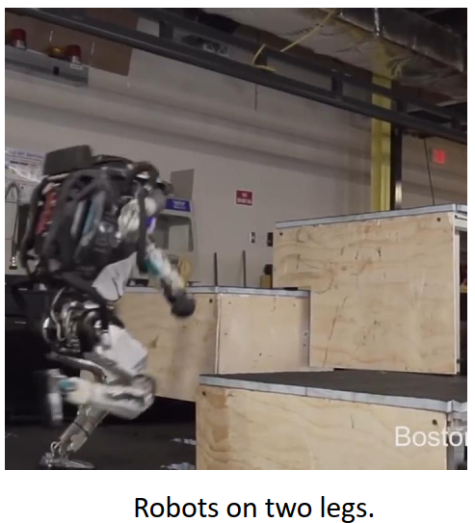
Yapay Zeka
Yapay Zekanın zaman
içerisindeki gelişimi
[1]

Slide 20
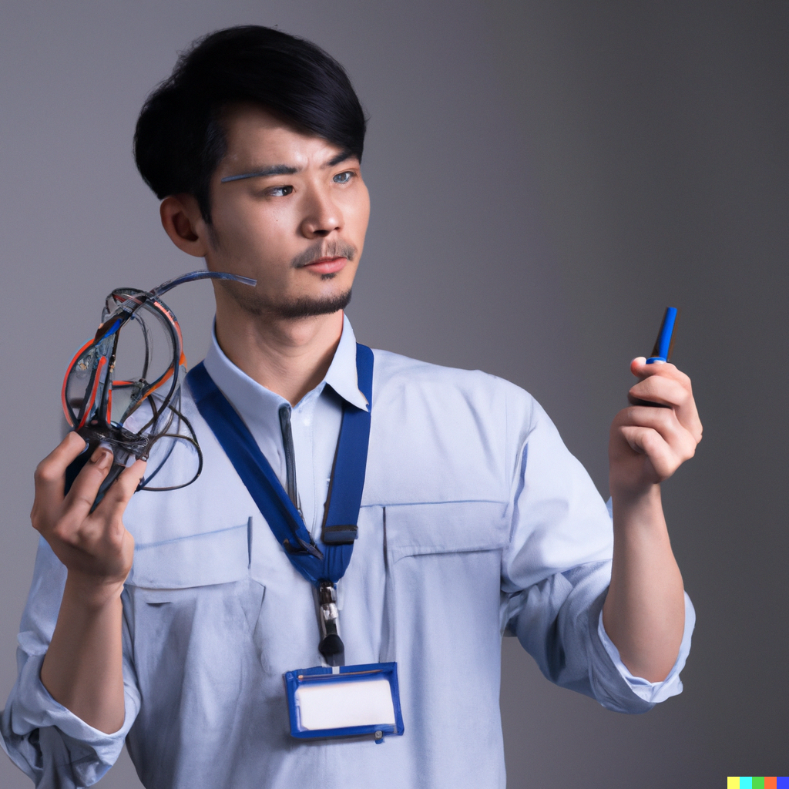
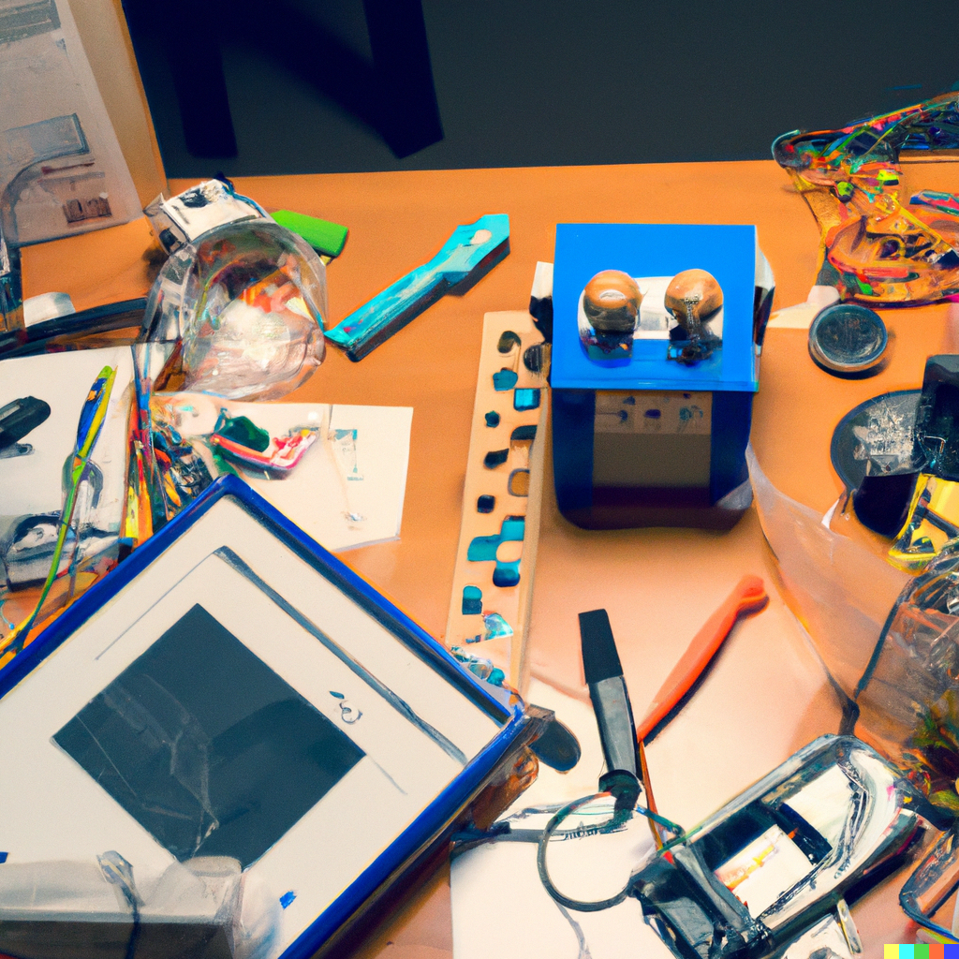
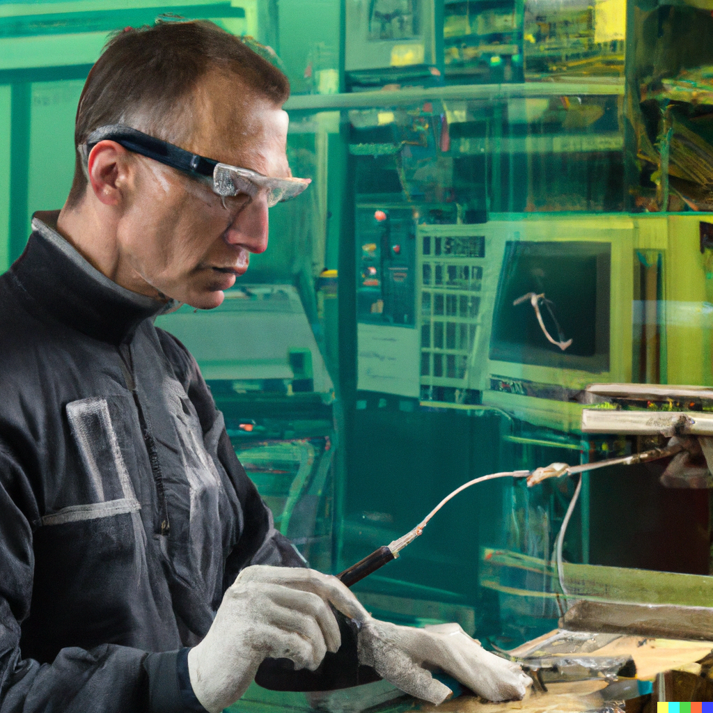
DALL-E’ye girilen cümle: «Mekatronik mühendisinin dünyası.»
DALL-E, yazılan cümleden yola çıkarak resim oluşturan YZ

Slide 21



DALL-E’ye girilen cümle: «Başka bir gezegende dolaşan bir aile.»
DALL-E, yazılan cümleden yola çıkarak resim oluşturan YZ
[1]

Slide 22
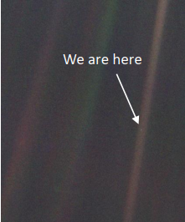
Yapay Zekanın Gelişimi
1943: Sinir ağları
1957-62: Perceptron
1970-86: Geri yayılım, RBM, RNN
1979-98: CNN, MNIST,
2006: «Deep Learning»
2009: ImageNet + AlexNet
2014: GANs
2016-17: AlphaGo, AlphaZero
…..
Genel bakış:
Evren yaratıldı,
13.8 milyar yıl önce
Dünya yaratıldı,
4.54 milyar yıl önce
İnsanlık,
300,000 yıl önce
Şehirleşme,
12,000 yıl önce
Yazılı kayıtlar,
5,000 yıl önce
[1]

Slide 23
Yapay Zekanın Gelişimi
1943: Walter Pitts and Warren McCulloch Computational models for neural nets
1957, 1962: Frank Rosenblatt Perceptron (Single-Layer & Multi-Layer)
1965: Alexey Ivakhnenko and V. G. Lapa Learning algorithm for MLP
1970: Seppo Linnainmaa Backpropagation and automatic differentiation
1979: Kunihiko Fukushima Convolutional neural networks
1982: John Hopfield Hopfield networks (recurrent neural networks)
[1,8]

Slide 24
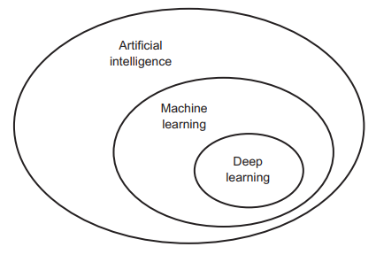
Yapay Zeka
Şekil 2. Yapay zeka, makine öğrenmesi ve derin öğrenme
Yapay zeka, makine öğrenmesi ve derin öğrenme arasındaki ilişki
[2]

Slide 25
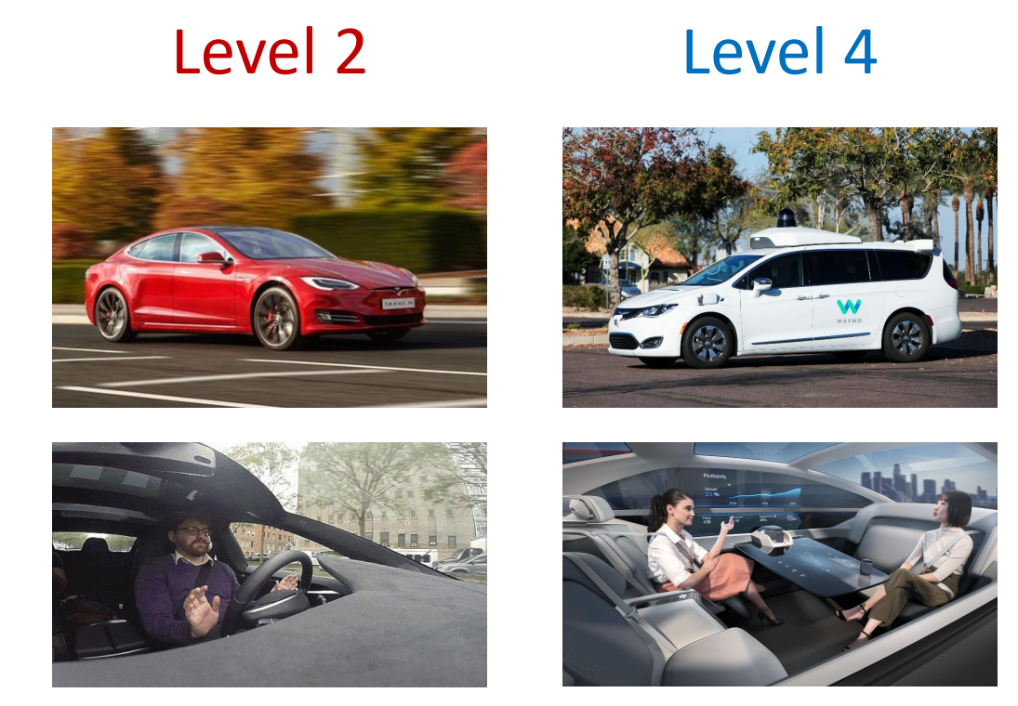
Otonom Araçlar
Sürücü sorumlu
Araç sorumlu
[8]

Slide 26
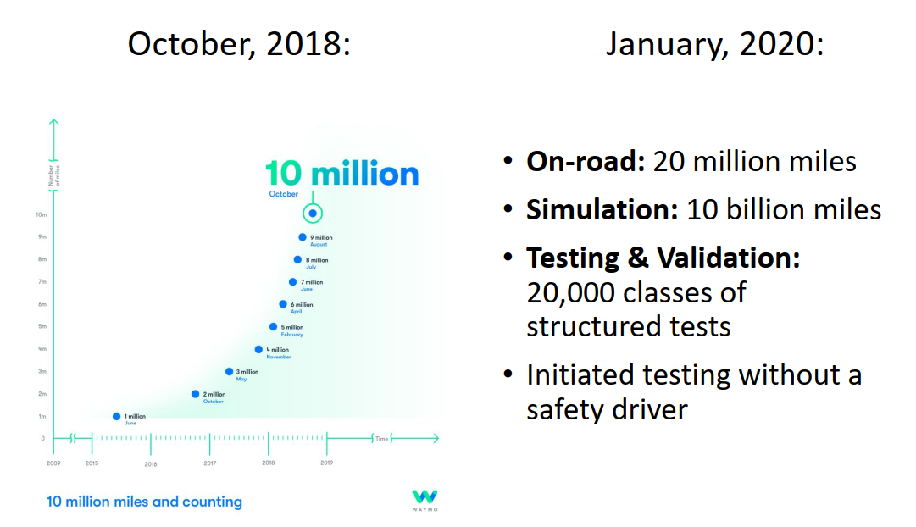
Otonom Araçlar
[8]

Slide 27
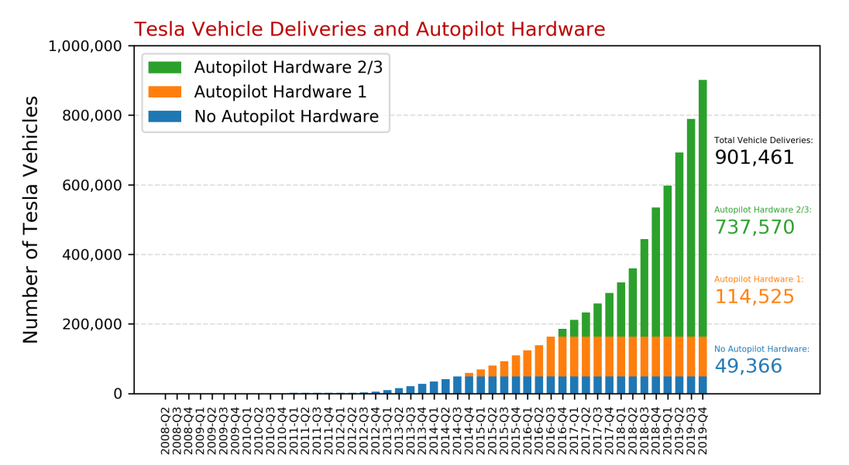
Otonom Araçlar
[8]

Slide 28
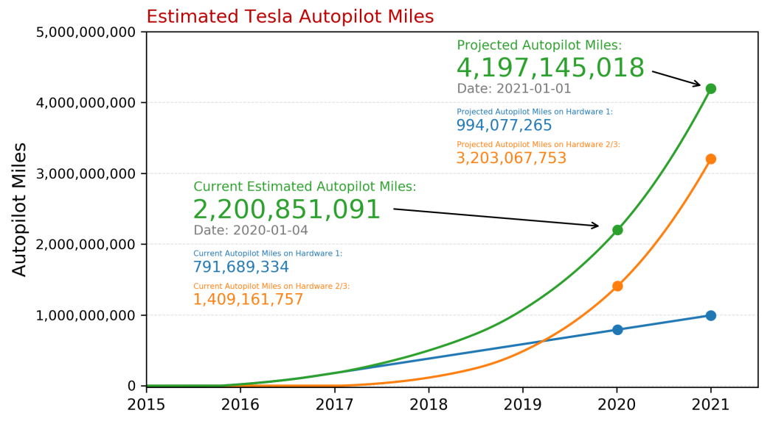
Otonom Araçlar
[8]

Slide 29
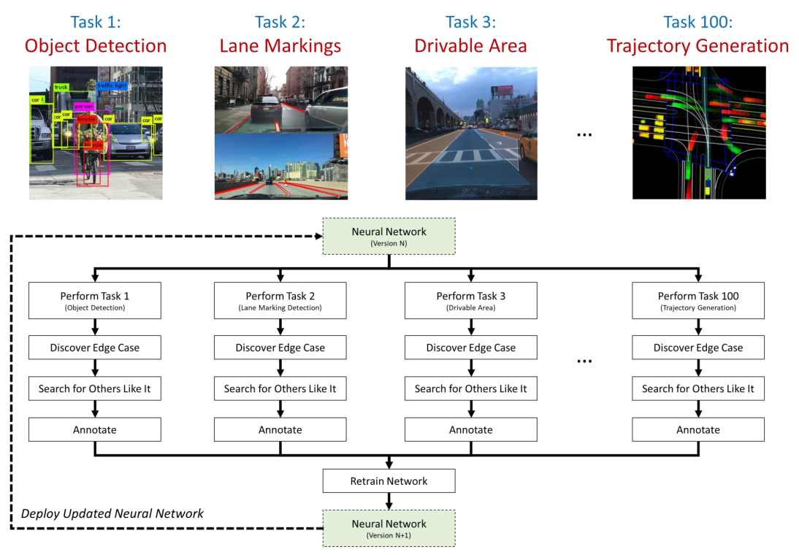
Otonom Araçlar
[8]

Slide 30
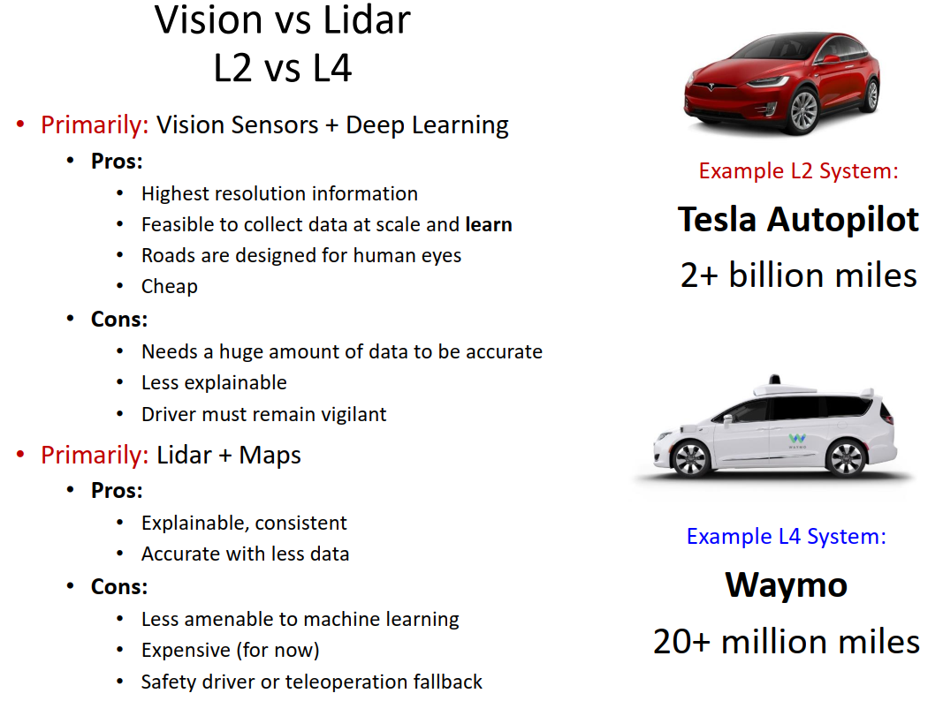
Otonom Araçlar
[8]

Slide 31
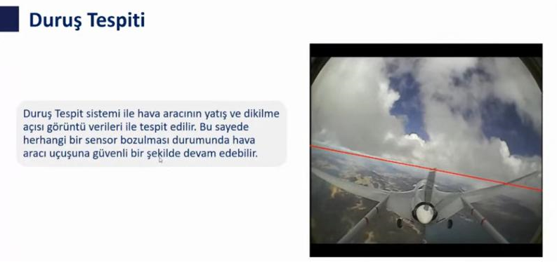
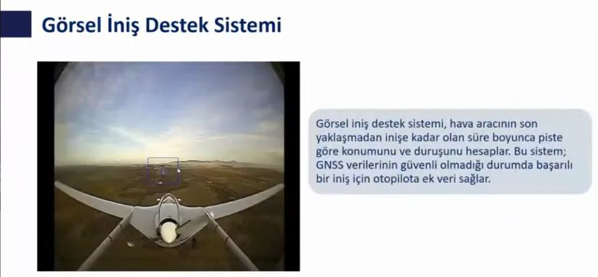
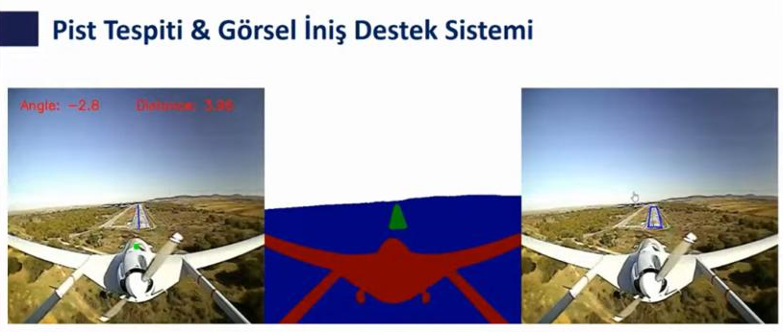
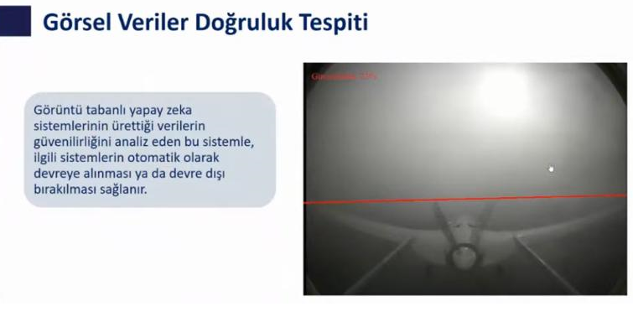
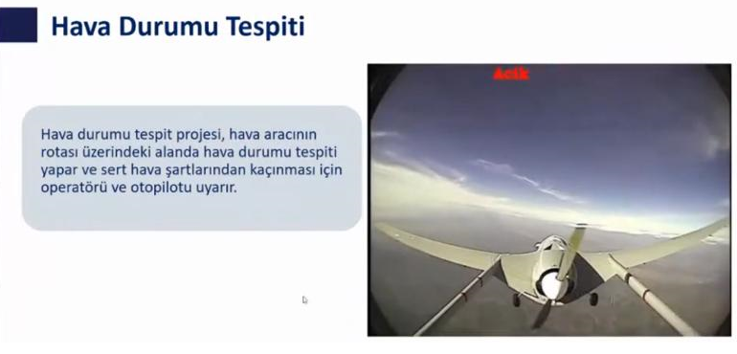
Baykar
Görüntü tabanlı Yapay Zeka uygulamaları
[9]

Slide 32
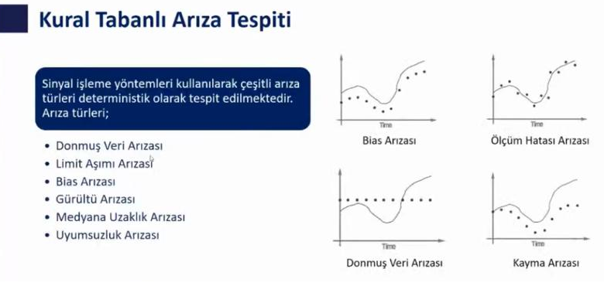
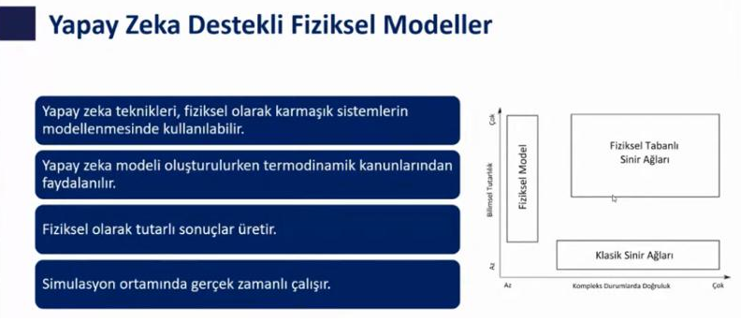
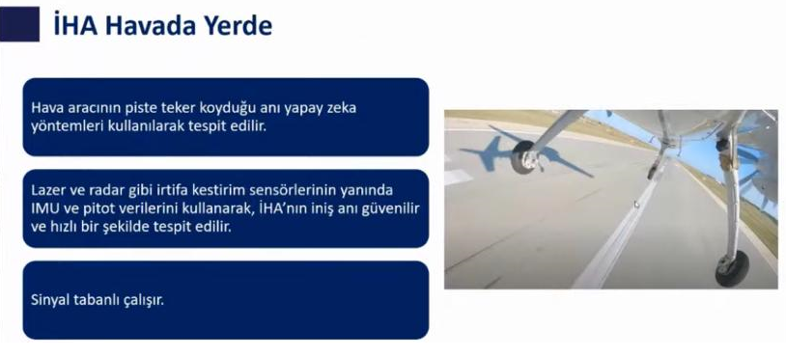
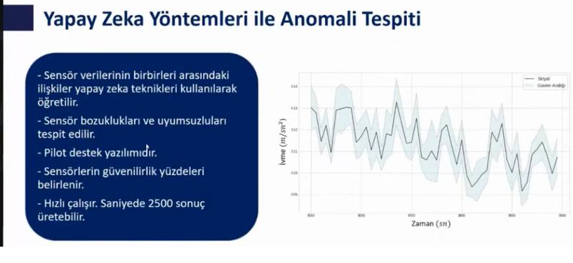
Baykar
Sinyal İşleme ve Makine Öğrenmesi
[9]

Slide 33
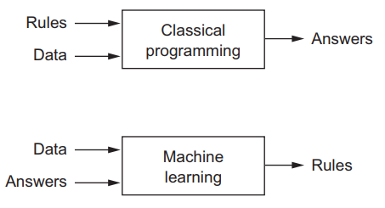
Makine Öğrenmesi
Yeni bir programlama paradigması
[9]

Slide 34
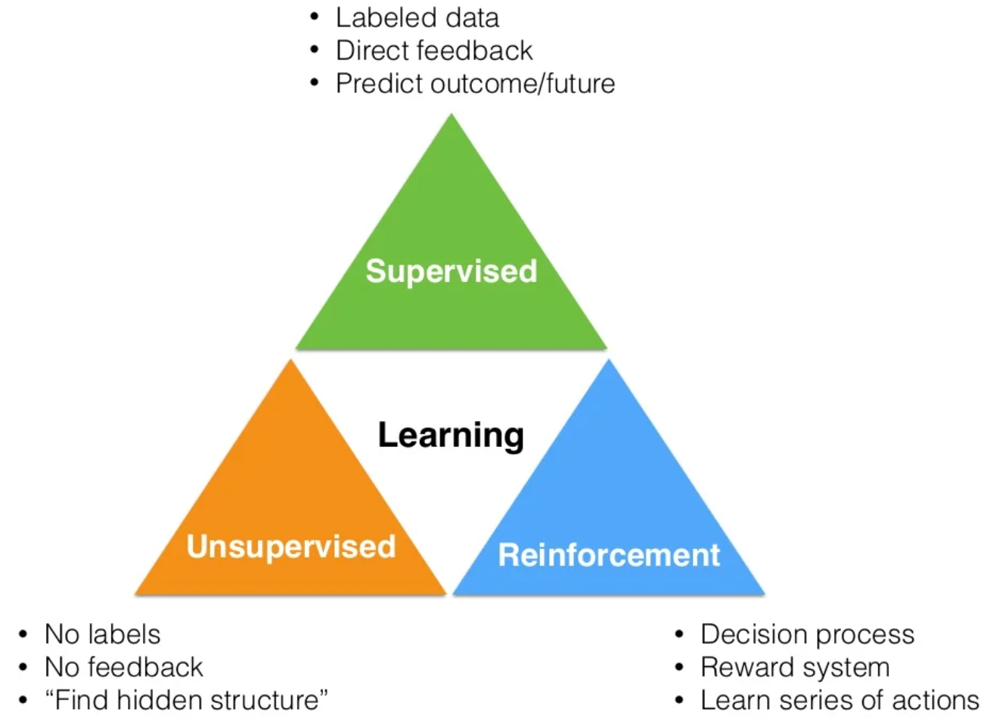
Öğrenme Stratejileri
[14]

Slide 35
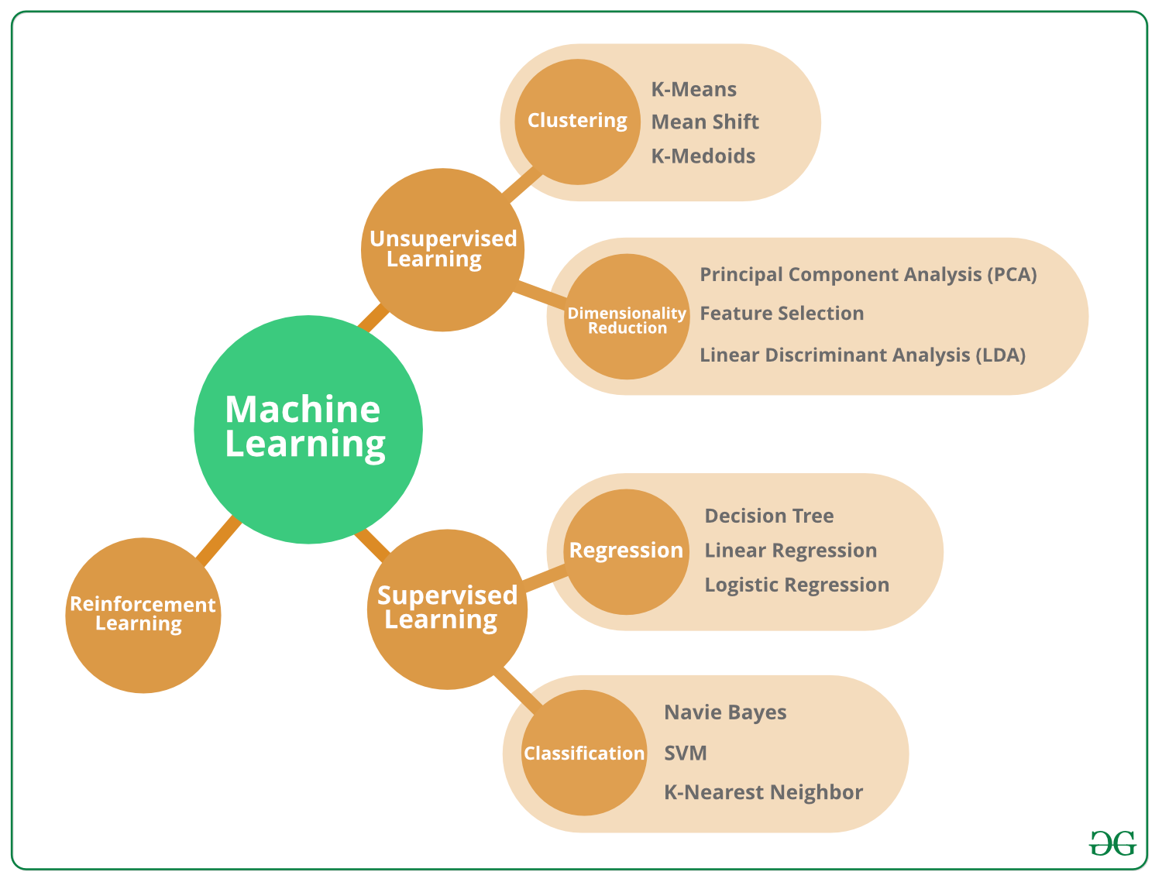
Makine Öğrenmesi
[10]

Slide 36
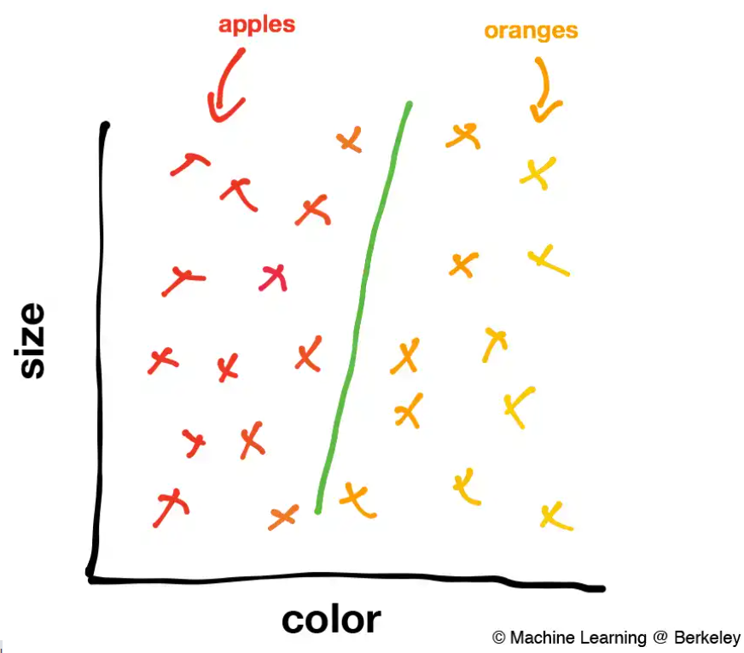
Makine Öğrenmesi
Sınıflandırma algoritmaları:
Navie bayes,
SVM,
K-Nearest Neighbor
[11]

Slide 37
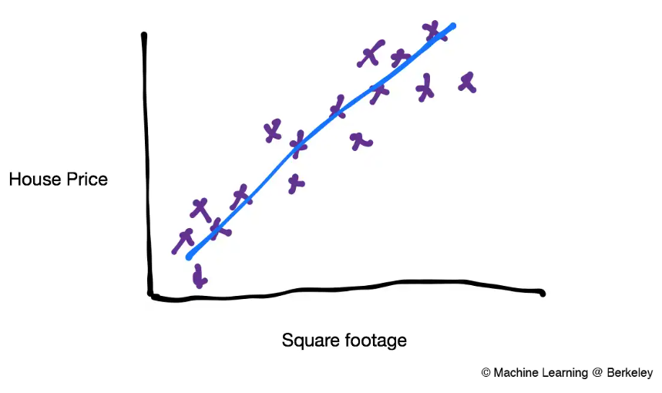
Makine Öğrenmesi
Regresyon algoritmaları:
Lineer,
Logistik
[11]

Slide 38
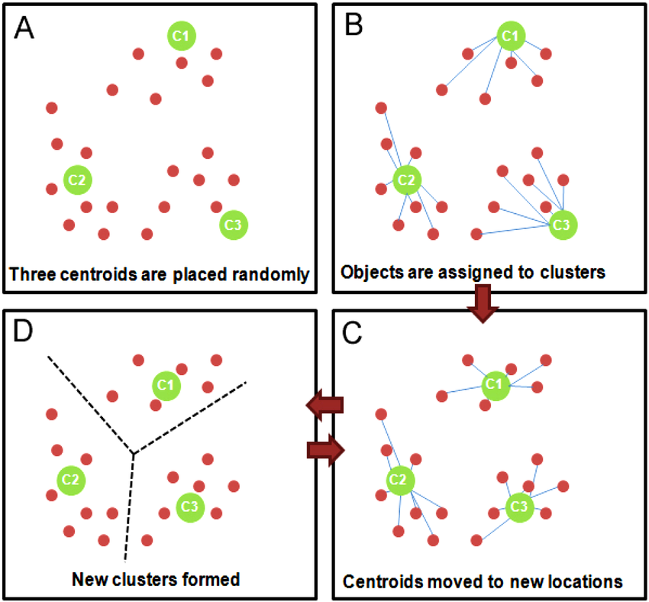
Makine Öğrenmesi
Kümeleme algoritmaları:
K-Means,
Mean Shift
[12]

Slide 39
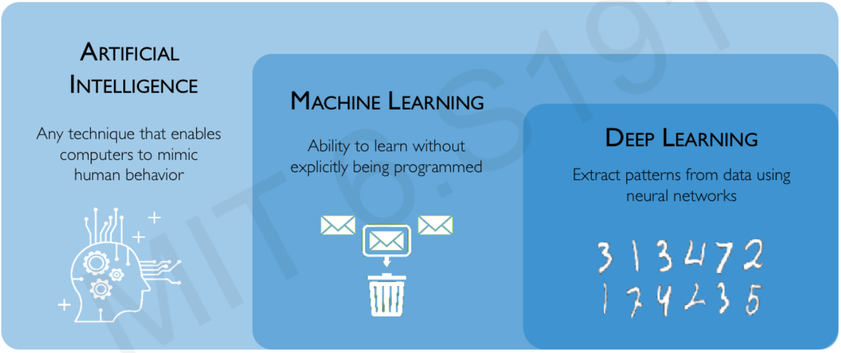
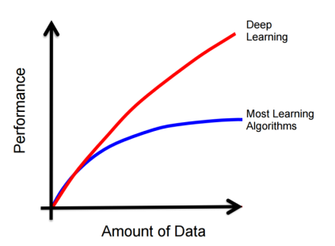
Yapay Zeka
Şekil 3. Yapay zeka, makine öğrenmesi ve derin öğrenme
Yapay zeka, makine öğrenmesi ve derin öğrenme arasındaki ilişki
[3]

Slide 40
Yapay Zeka(DL) Araçların Gelişimi
Mark 1 Perceptron – 1960
Torch – 2002
CUDA – 2007
Theano – 2008
Caffe – 2014
DistBelief – 2011
TensorFlow 0.1 – 2015
PyTorch 0.1 – 2017
TensorFlow 1.0 – 2017
PyTorch 1.0 – 2017
TensorFlow 2.0 – 2019
[1,8]

Slide 41
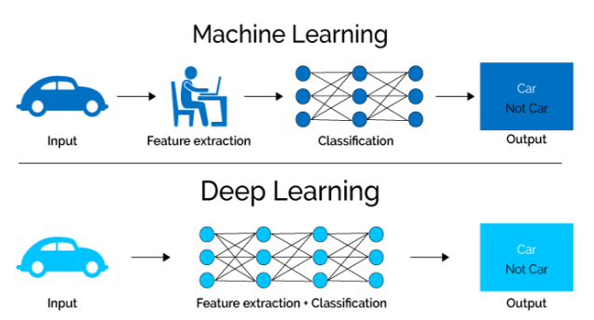
ML ve DL
Derin öğrenme için ölçeklenebilir ML denebilmektedir.
[8]

Slide 42
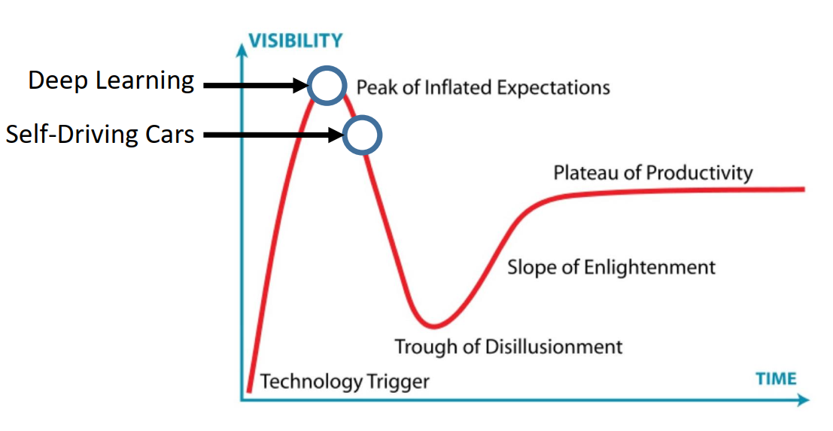
Gartner Hype Cycle
Herhangi bir alandaki teknolojinin gelişim döngüsü
[8]

Slide 43

ML Yöntemi
Merkezde algoritmalar vardır.
[13]

Slide 44

DL Yöntemi
Merkezde sinir ağları vardır.
[13]

Slide 45

ML ve DL Arasındaki Farklar
[13]

Slide 46

ML veya DL Ne Zaman Kullanılmalı?
[13]

Slide 47
Referanslar
[1] Deep Learning Basic, deeplearning.mit.edu, 2019.
[2] Chollet, F. (2017). Deep learning with python. Manning Publications.
[3] 6.S191 Introduction to Deep Learning, introtodeeplearning.com, 2020.
[4] Web sitesi: https://asiwassaying.me/2020/04/03/you-are-here/, Erişim Tarihi:29.09.2022
[5] Web sites: https://www.kisa.link/Qghm, Erişim tarihi:29.09.2022
[6] Web sitesi: https://www.kisa.link/Qghp, Erişim tarihi:29.09.2022
[7] Zhang, J. (2019). Basic neural units of the brain: neurons, synapses and action potential. arXiv preprint arXiv:1906.01703.
[8] Deep Learning: State of the Art, deeplearning.mit.edu, 2020.
[9] Web sitesi: https://www.youtube.com/watch?v=AG83rYwd-Jw, Erişim Tarihi: 30.09.2022
[10] Web sitesi: https://www.geeksforgeeks.org/top-10-algorithms-every-machine-learning-engineer-should-know/, Erişim Tarihi: 1.10.2022

Slide 48
Referanslar
[11] Web sitesi: https://ml.berkeley.edu/blog/posts/crash-course/part-1/ ,Erişim tarihi: 1.10.2022
[12] Grewal, R. K., & Das, S. (2013). Microarray data analysis: Gaining biological insights. Journal of Biomedical Science and Engineering, 2013.
[13] TensorFlow in 1 Day: Make your own Neural Network, Krishna Rungta, 2018.
[14] Web sitesi: https://www.slideshare.net/SebastianRaschka/nextgen-talk-022015/8-Learning_Labeled_data_Direct_feedback, Erişim Tarihi: 3.10.2022

Slide 49






Teşekkürler
$$w$$
$$z$$
Sistem Modeli
$$u$$
$$v$$
K

